Slide 1
JAVA 기초 프로그래밍
자바의 시작
Hello World

Slide 2
학습내용
1
자바의 시작
자바 언어와 플랫폼에 대한 이해
2
Hello JAVA

Slide 3
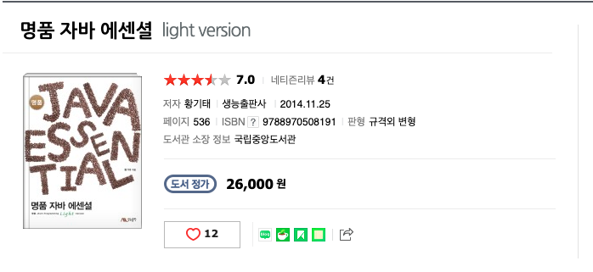
보조 교제

Slide 4
1
자바의 시작
자바 언어와 플랫폼에 대한 이해

Slide 5


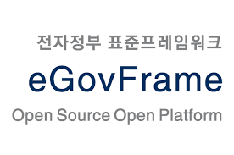


1
자바의 시작
자바 언어와 플랫폼에 대한 이해
1995년에 선마으크로시스템즈에서 개발한 객체 지향 프로그래밍 언어
제임스 고슬링에 의해 시작 – 가전 제품에 들어갈 소프트웨어 개발
기존 언어와 달리 플랫폼 독립적
메모리 사용향이 적고 다양한 플랫폼에 가지는 가전제품에 적용
다양한 라이브러리가 존재

Slide 6




1
자바의 시작
플랫폼의 종속적
플랫폼 = 하드웨어 플랫폼 + 운영체제 플랫폼
인텔 CPU를 가진
리눅스 환경에서
개발
프로그램의 플랫폼 호환성 없는 이유
기계어가 CPU마다 다름
운영체제마다 API 다름
운영체제마다 실행파일 형식 다름
C/C++
응용 프로그램
실행
실행되지
않음
실행되지
않음
인텔 CPU + 윈도우 노트북
인텔 CPU + 리눅스
Apple 사의 MAC PC

Slide 7

1
자바의 시작
플랫폼의 독립적 WORA
Write Once !!
자바
응용 프로그램
Run Anywhere!!
실행
실행
실행
자바 가상 기계
자바 가상 기계
인텔 CPU + 리눅스
자바 가상 기계
인텔 CPU + 윈도우 노트북
Apple 사의 MAC PC

Slide 8
1
자바의 시작
자바 가상 기계 JVM
자바 가상 기계 (Java Virual Machine)
컴파일러가 바이트 코드로 변환 후 JVM이 실행
바이트 코드를 CPU가 직접 실행 X -> JVM에 의해 인터프리터 방식으로 한 명령씩 해석되어 실행
자바
컴파일러
Class Loading
JVM
Hello.java
Test.java
Util.java
Hello.class
Test.class
Util.class
운영체제
H/W
소스 코드
바이트 코드

Slide 9
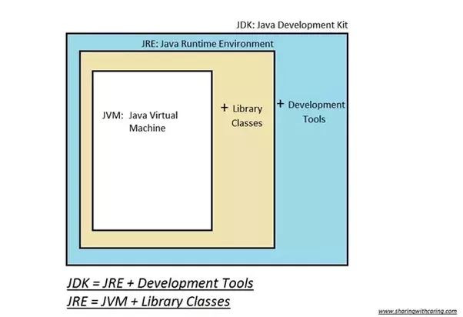
1
자바의 시작
JDK, JRE, JVM, IDE, API
JDK (JAVA Development Kit)
자바 개발 키트, JRE + 컴파일러, 디버거 등 개발 도구
JRE (JAVA Runtime Environment)
자바 구동 환경, JVM+시스템 라이브러리
JVM (JAVA Virtual Machine)
자바 가상 머신, 운영체제 독립적으로 동작하기 위해 필요
IDE (Integrated Development Environment)
통합 개발 환경
API (Application Programming Interface)

Slide 10
1
자바의 시작
C 언어와 JAVA 의 차이
C 언어 | JAVA 언어
순차(절차)지향 언어 | 객체 지향 언어
위에서 아래로 순서대로 실행 | 클래스와 메인을 왔다갔다하면서 읽음
메모리를 직접 관리 | GarbagCollector라는 프로그램이 메모리 관리를 함
유지보수 불편 | 유지보수 유리
속도 빠름 | 속도 느림
하드웨어 직접 제어
자판기, 선풍기
속도 요구 프로그램
포인터 X
멀티스레드
설계적 측면 강조

Slide 11
2
Hello JAVA
맛보기

Slide 12
2
Hello JAVA
public class Main {
public static void main(String[] args) {
System.out.println(“Hello JAVA”);
}
}
public class Main {
public static void main(String[] args) {
String name = “명준”;
System.out.println(“Hello ”+ name);
}
}
Hello JAVA
Hello 명준

Slide 13
2
Hello JAVA
변수가 없다면?
public class Main {
public static void main(String[] args) {
System.out.println(1+2);
System.out.println(1+2+3);
System.out.println(1+2+3+4);
System.out.println(1+2+3+4+5);
System.out.println(1+2+3+4+5+6);
System.out.println(1+2+3+4+5+6+7);
System.out.println(1+2+3+4+5+6+7+8);
System.out.println(1+2+3+4+5+6+7+8+9);
}
}
public class Main {
public static void main(String[] args) {
int res =1;
System.out.println(res+=2);
System.out.println(res+=3);
System.out.println(res+=4);
System.out.println(res+=5);
System.out.println(res+=6);
System.out.println(res+=7);
System.out.println(res+=8);
System.out.println(res+=9);
}
}
3
6
10
15
21
28
36
45
3
6
10
15
21
28
36
45

